Slide 1






01

Slide 3



TIẾT 3. VIẾT - TRẢ BÀI VĂN KỂ LẠI MỘT CÂU CHUYỆN

Slide 4
Đề bài: Viết bài văn kể lại một câu chuyện đã đọc hoặc đã nghe

Slide 5







PHẦN 1.
NHẬN XÉT CHUNG

Slide 6


Yêu cầu cần đạt của tiết học hôm nay
- Biết rút kinh nghiệm về bài viết kể chuyện (đúng ý, bố cục rõ, dung từ, đặt câu và viết đúng chính tả
- Biết nhận ra lỗi mắc phải khi viết văn và sửa được lỗi

Slide 7
Viết đúng thể loại văn kể chuyện, kể đúng nội dung
Ưu điểm
Bố cục rõ ràng, trình bày sạch, đẹp
Kể có sáng tạo, kể xen lẫn tả cảnh, tả tình cảm, tâm trạng của nhân vật.
Tồn tại
- Một số bài trình bày chưa rõ bố cục
- Có bài dùng từ chưa hay, chưa phù hợp, viết câu còn lủng củng, chưa đủ ý.
- Một số bài chưa viết đầy đủ nội dung của câu chuyện, nhiều em còn viết sai lỗi chính tả.

Slide 8
Lỗi chính tả
Cuốn chuyện
------------------->
Cuốn truyện
Nhãn đề
---------------------->
Nhan đề
Chộn hạt đậu
---------------------->
trộn hạt đậu

Slide 9
Lỗi về cách dùng từ, đặt câu
Em rất thích câu chuyện đã giải thích hiện tượng lũ lụt của đồng thời thể hiện ước vọng của người Việt cổ từ ngàn đời mong muốn chế ngự thiên nhiên.
Em rất thích câu chuyện này, bởi nó đã giải thích hiện tượng lũ lụt hằng năm, đồng thời thể hiện ước vọng của người Việt cổ từ ngàn đời mong muốn chế ngự thiên nhiên.
Nó ăn rất nhiều quả mà ngày nào nó cũng đến ăn. Nên tán khế thưa thớt quả dần.
Nó ăn rất nhiều quả mà ngày nào nó cũng đến ăn nên tán khế thưa thớt quả dần.
Hôm sau, bố Lọ Lem cũng mất.
Ít lâu sau, bố Lọ Lem cũng mất.

Slide 10
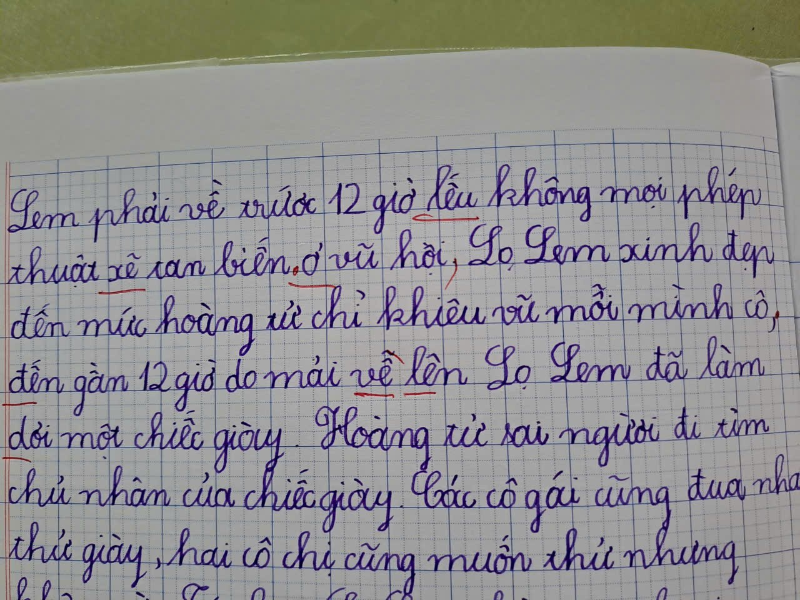

Slide 11
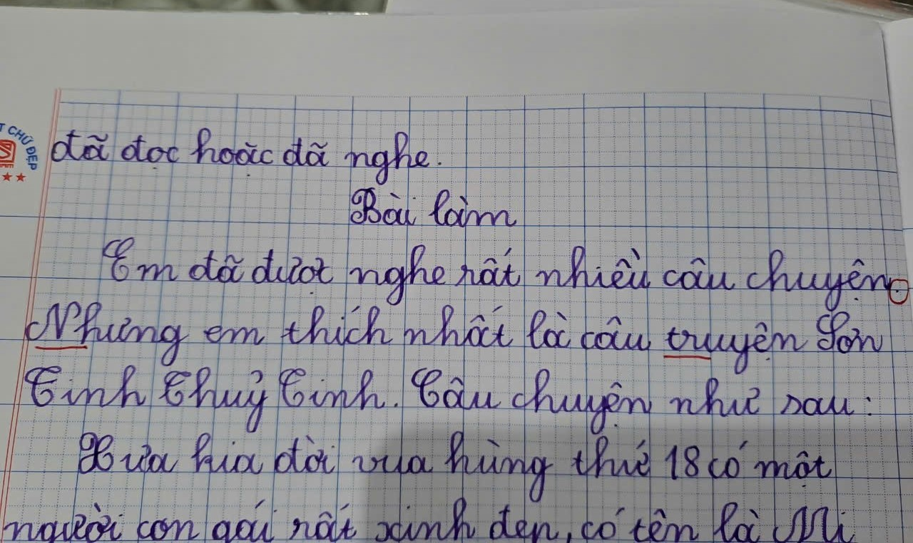

Slide 12
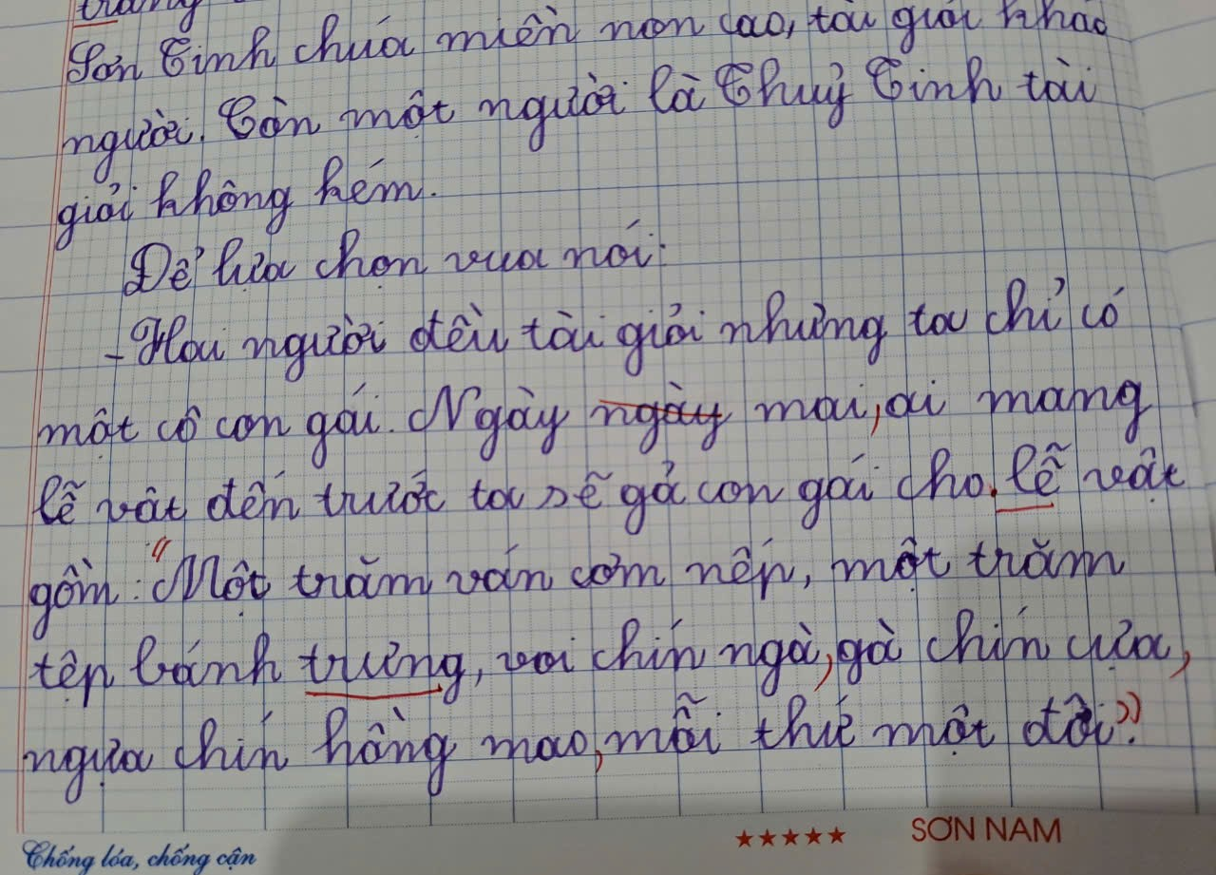

Slide 13
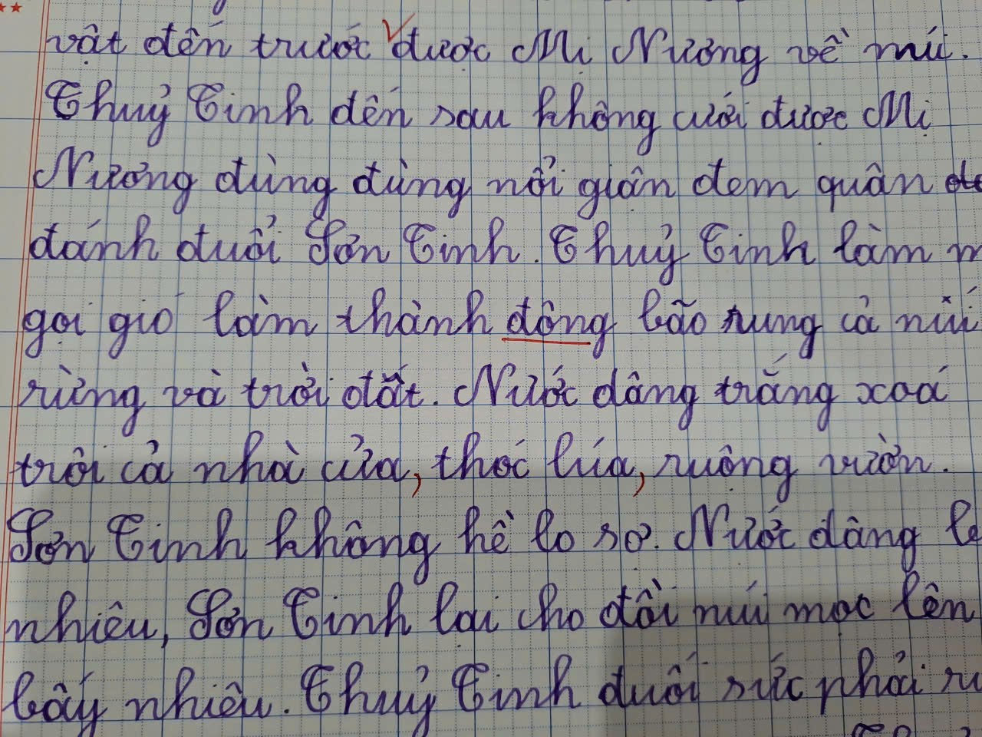

Slide 14
PHẦN 2.
TỰ NHẬN XÉT

Slide 15
THỰC HIỆN TỰ ĐÁNH GIÁ THEO GỢI Ý
Các em tự đánh giá bài viết của mình theo các tiêu chí sau:
BỐ CỤC | CÁCH TRÌNH BÀY
Bài có đủ mở bài, thân bài, kết bài. | Sắp xếp các sự việc theo đúng trình tự. Kể đầy đủ các sự việc chính. | Dùng từ, viết câu đúng. | Không mắc lỗi chính tả.

Slide 16
PHẦN 3.
THAM KHẢO BÀI LÀM TỐT

Slide 17


Yêu cầu: Đọc bài làm của các bạn trong nhóm hoặc bài được thầy cô khen, ghi lại những điều em muốn học tập.
Trao đổi và đọc bài cùng các bạn trong nhóm, lớp để học hỏi các ý tưởng viết bài tốt.
Ghi lại các ý mà em thấy hay và thú vị.

Slide 18
PHẦN 4.
CHỈNH SỬA BÀI VIẾT

Slide 19
HOẠT ĐỘNG NHÓM
Cùng đọc lại bài viết và chỉnh sửa các nhóm lỗi:
Lỗi về nội dung như thông tin giới thiệu, các sự việc được kể, cảm xúc của người kể,..
Lỗi về hình thức như cách dùng từ, cách diễn đạt, lỗi chính tả,...

Slide 20

HƯỚNG DẪN VỀ NHÀ
Ôn tập lại nội dung bài học ngày hôm nay.
Chỉnh sửa và hoàn thiện bài viết của bản thân.
Chuẩn bị cho bài học mới, Tiết 4. Đọc mở rộng

Slide 21



CẢM ƠN CÁC EM ĐÃ
CHÚ Ý LẮNG NGHE!

